Slide 1




运营商用户行为分析与用户分群
基于 Python·SPSS·Power BI 的数据分析项目
汇报人:蒲俊霖
时间:2026/04/05

Slide 2




目录
CONTENTS
01
项目概况
02
分析成果
03
策略输出

Slide 3


01
项目概况

Slide 4


运营商用户行为分析与用户分群
项目主题
汇报信息
基于SQL、Python、SPSS与Power BI构建完整数据分析链路，聚焦运营商场景下的用户行为深度挖掘与价值识别，实现从原始数据到业务决策的闭环转化。
汇报人：蒲俊霖 | 专业：数据科学与大数据技术 | 时间：2026年4月。本项目融合多技术栈，致力于以数据驱动运营策略优化与精准用户触达。

Slide 5

项目概览与核心定位
分析场景
模拟运营商用户行为分析场景，基于电商平台真实用户行为数据，深入挖掘用户活跃规律与价值特征，为精细化运营提供数据支撑。
核心目标
构建用户价值分层体系，精准识别高价值用户，发现活跃规律，输出可落地的差异化运营策略，驱动业务增长。
数据来源
采用天池淘宝用户行为数据集，原始记录达12,256,906条，为分析提供真实、海量且多维度的数据基础。

Slide 6

项目背景与目标定位
项目背景
运营商积累海量用户行为数据，识别高价值用户、洞察活跃规律、制定差异化策略是数据驱动运营的核心课题。
构建用户分层
基于活跃天数将用户分为高、中、低三个价值等级，量化用户价值差异，建立清晰的分层标准。
统计显著性验证
使用SPSS ANOVA检验确认分层有效性，F=11,229.94，p<0.001，证明分层具有统计学意义。
输出运营策略
针对不同等级用户提出差异化运营建议，实现精细化运营闭环，提升整体用户价值与留存率。

Slide 7
数据规模与技术栈
数据规模
技术工具
技术闭环
原始数据12,256,906条，去重后8,164,040条，采用1%随机抽样得81,640条分析样本，时间跨度2014年11月18日至12月18日。
Python(Pandas)负责数据清洗与指标计算，SPSS执行频数统计与ANOVA检验，Power BI搭建交互式可视化看板。
形成“数据清洗→指标计算→统计验证→可视化呈现”的完整技术链路，确保分析科学严谨、结果可信可用。

Slide 8
02
分析成果

Slide 9
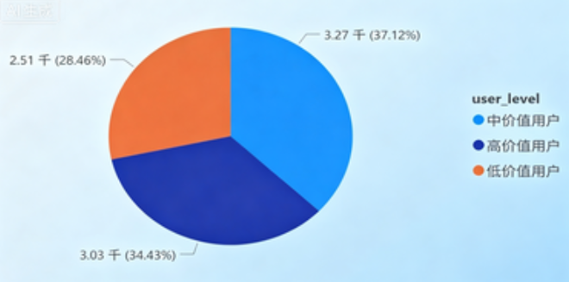
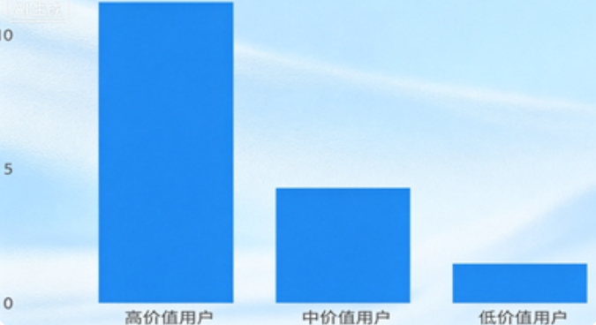
用户价值分层结果
等级占比分布
核心潜力群体
高价值用户3,034人占34.4%，中价值用户3,271人占37.1%，低价值用户2,508人占28.5%，结构呈橄榄型分布。
中价值用户规模最大达37.1%，是向上转化的关键潜力群体，运营资源倾斜可带来显著价值提升。
平均活跃天数
分层有效性
高价值用户平均活跃10天，中价值用户5天，低价值用户不足2天，三组差异显著，分层区隔清晰。
活跃天数作为核心分层指标，直观反映用户参与度与价值贡献，为后续精准运营奠定坚实基础。

Slide 10
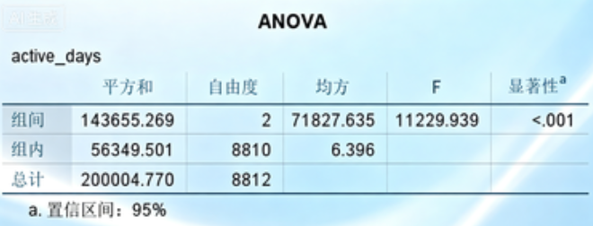
SPSS统计显著性验证
F值解读
验证结论
p值与Eta方
F=11,229.94，组间差异远大于组内差异，表明不同等级用户的活跃天数差异具有极强的统计显著性。
单因素ANOVA检验证实，基于活跃天数的用户价值分层在统计学上合理有效，具备科学性与可靠性。
p<0.001达到极显著水平，Eta方=0.718，用户等级可解释72%的活跃天数变异，模型解释力强劲。

Slide 11
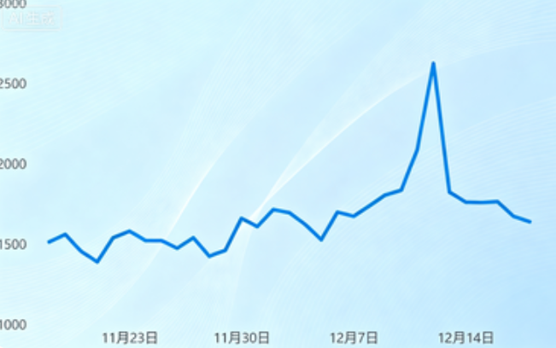
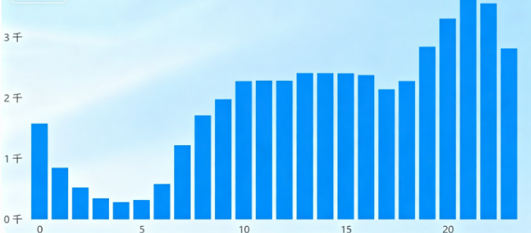
活跃趋势与时段偏好洞察
DAU趋势特征
每日活跃用户数相对稳定，波动幅度可控，无异常跳变，表明用户基础活跃习惯成熟且可预测。
时段分布规律
用户活跃集中于下午至晚间时段，凌晨时段活跃度最低，呈现明显的昼夜节律特征。
高峰窗口识别
20-23时为全天活跃最高峰，活跃用户数显著高于其他时段，是黄金触达窗口期。
运营策略建议
将推送通知、营销活动集中排布于20-23时高峰窗口，最大化触达效果与投入产出比。

Slide 12
03
策略输出

Slide 13


核心发现与差异化运营建议
高价值用户运营
01
高价值用户占34.4%是核心资产，建议设计VIP权益、专属客服与优先体验，提升忠诚度并降低流失风险。
02
中低价值用户转化
中价值用户占比37.1%，通过签到激励与任务引导提升活跃频次；低价值用户占28.5%，推送召回优惠券激活沉默群体。
时段策略与数据驱动
03
营销推送优先排布于20-23时高峰窗口，基于SPSS验证的分层体系设计精细化运营策略，实现数据驱动业务增长。

Slide 14
项目总结
全流程分析
统计验证
基于1,200万条真实用户行为数据，完成从数据清洗、指标计算到策略输出的完整数据分析闭环。
SPSS ANOVA检验p<0.001、Eta方=0.718，验证分层方案统计学有效性，解释力达72%。
用户分层体系
可视化与策略落地
使用Python构建高、中、低价值用户分层，占比分别为34.4%、37.1%、28.5%，区隔清晰可运营。
Power BI搭建交互式可视化看板，输出可落地的差异化运营策略，实现数据价值向业务价值的转化。

Slide 15

THANK YOU FOR WATCHING
感谢您的观看
汇报人:蒲俊霖
时间:2026/04/05
GitHub：github.com/PJL694/taobao-order-analysis-694 （完整代码与分析报告见GitHub仓库）

